Slide 1

Hai đường thẳng song song

Slide 2
HOẠT ĐỘNG MỞ ĐẦU
Hai đường thẳng a và b không có điểm nào
chung được gọi là hai đường thẳng song song
và được kí hiệu là a //b hoặc b // a.
Có dấu hiệu gì về số đo của các góc đỉnh A và các góc
đỉnh B trong hình dưới để nhận biết hai đường thẳng a
và b song song hay không?

Slide 3
1. Dấu hiệu nhận biết hai đường thẳng song song.
Nếu đường thẳng c cắt hai đường thẳng a, b lần lượt tại A và B khi đó ta có:
 Cặp góc so le trong:
và
và
 Cặp góc đồng vị:
và
và
và
và

Slide 4
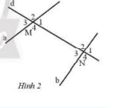

1. Dấu hiệu nhận biết hai đường thẳng song song.
Ví dụ 1:

Slide 5
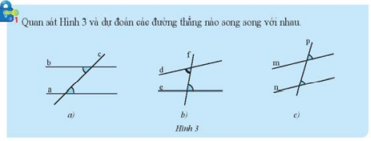
1. Dấu hiệu nhận biết hai đường thẳng song song.
Em có nhận xét gì về vị trí và số đo của các góc được đánh dấu trong Hình 3?

Slide 6
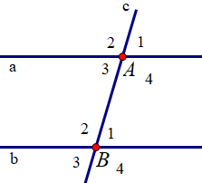
2. Dấu hiệu nhận biết hai đường thẳng song song.
Nếu đường thẳng c cắt hai đường thẳng a, b và trong các góc tạo thành có:
 Một cặp góc so le trong bằng nhau
 Hoặc một cặp góc đồng vị bằng nhau
Thì a và b song song với nhau.

Slide 7
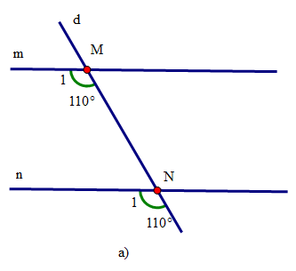
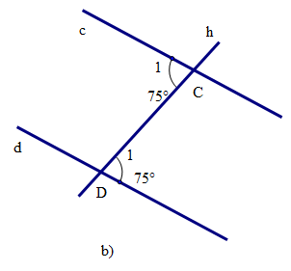
1. Dấu hiệu nhận biết hai đường thẳng song song.
Ví dụ 2:
a) m // n vì có một cặp góc đồng vị bằng nhau là:
b) c // d vì có một cặp góc so le trong bằng nhau là:

Slide 8
Thực hành 1: Tìm các cặp đường thẳng song song trong các hình sau:
p
c
60⁰
a
m
45⁰
b
45⁰
n
60⁰
a // b
d
m // n
g
90⁰
e
60⁰
d không song song với e

Slide 9
Thực hành 2: Cho hai đường thẳng phận biệt a và b cùng vuông góc với đường thẳng c tại A và B. Hãy chứng tỏ a // b?
a // b vì có một cặp góc đồng vị bằng nhau (= 90⁰).

Slide 10


* Cách vẽ hai đường thẳng song song
Cách 1:
.
b
A
IIIIIIIIIIIIIIIIIIIIIIIIIIIIIIIIIIIIIIIIIIIIIIIIIIIIIIIIIIIIIIIIIIIIIIIIIIIIIIIIIIIIIIIIIIIIII
a
B
a // b (vì có cặp góc so le trong bằng nhau)

Slide 11
.
.
a
A
90⁰
IIIIIIIIIIIIIIIIIIIIIIIIIIIIIIIIIIIIIIIIIIIIIIIIIIIIIIIIIIIIIIIIIIIIIIIIIIIIIIIIIIIIIIIIIIIIIIIIIIIIIIIIIIIIIIIIIIII
60⁰
40⁰
120⁰
30⁰
90⁰
150⁰
60⁰
120⁰
0⁰
30⁰
.
180⁰
150⁰
B
b
40⁰
?
IIIIIIIIIIIIIIIIIIIIIIIIIIIIIIIIIIIIIIIIIIIIIIIIIIIIIIIIIIIIIIIIIIIIIIIIIIIIII
0⁰
180⁰
IIIIIIIIIIIIIIIIIIIIIIIIIIIIIIIIIIIIIIIIIIIIIIIIIIIIIIIIIIIIIIIIIIIIIIIIIIIIIIIIIIIIIIIIIIIIIIIIIIIIIIIIIIIIIIIIIIII
IIIIIIIIIIIIIIIIIIIIIIIIIIIIIIIIIIIIIIIIIIIIIIIIIIIIIIIIIIIIIIIIIIIIIIIIIIIIII
IIIIIIIIIIIIIIIIIIIIIIIIIIIIIIIIIIIIIIIIIIIIIIIIIIIIIIIIIIIIIIIIIIIIIIIIIIIIIIIIIIIIIIIIIIIIIIIIIIIIIIIIIIIIIIIIIIII

Slide 12
Cách 2:
.
A
b
IIIIIIIIIIIIIIIIIIIIIIIIIIIIIIIIIIIIIIIIIIIIIIIIIIIIIIIIIIIIIIIIIIIIIIIIIIIIIIIIIIIIIIIIIIIIIIIIIIIIIIIIIIIII
a
B
a // b (vì có cặp góc đồng vị bằng nhau)

Slide 13

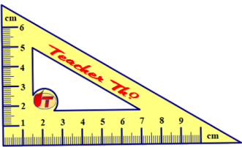
Cách 3:
c
b
B
a
A
a c
b c
a // b

Slide 14
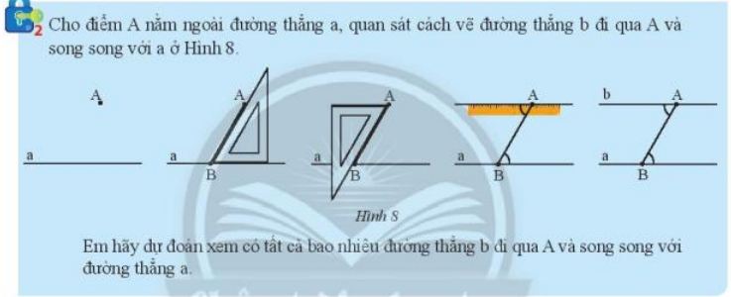

Slide 15


2. Tiên đề Euclid về đường thẳng song song.
*Tiên đề Euclid : Qua một điểm nằm ngoài một đường thẳng
chỉ có một đường thẳng song song với đường thẳng đó.
Ví dụ 3:
Cho điểm M nằm ngoài đường thẳng a. Đường thẳng b đi qua M và song song với đường thẳng a là duy nhất.
b
M
a
Ví dụ 4:
Cho a, b là hai đường thẳng phân biệt khi đó:

Slide 16

2. Tiên đề Euclid về đường thẳng song song.
Thực hành 3
Theo tiên đề Euclid ta có:
Vẽ được duy nhất 1 đường thẳng a đi qua A và song song với BC.
Vẽ được duy nhất 1 đường thẳng b đi qua A và song song với AC.

Slide 17
HOẠT ĐỘNG NHÓM
NHÓM 1
Vẽ a // b và đường thẳng c cắt a tại A, cắt b tại B.
Chọn và đo một cặp góc so le trong. Nhận xét.
NHÓM 2
Vẽ a // b và đường thẳng c cắt a tại A, cắt b tại B.
Chọn và đo một cặp góc đồng vị. Nhận xét.

Slide 18
NHẬN XÉT - HOẠT ĐỘNG NHÓM
Cho a // b và đường thẳng c cắt a tại A, cắt b tại B.
c
90⁰
A
a
120⁰
2
1
60⁰
60⁰
3
4
150⁰
30⁰
180⁰
2
1
60⁰
b
Nhận xét
0⁰
3
B
4
IIIIIIIIIIIIIIIIIIIIIIIIIIIIIIIIIIIIIIIIIIIIIIIIIIIIIIIIIIIIIIIIIIIIIIIIIIIIII
Nhóm 1: CÆp gãc so le trong b»ng nhau
Nhóm 2: CÆp gãc ®ång vÞ b»ng nhau

Slide 19
3. Tính chất của hai đường thẳng song song:
Tóm lại:
Khi a // b và đường thẳng c cắt a tại A, cắt b tại B như hình vẽ.
c
A
a
Thì
1
3
4
CÆp gãc so le trong b»ng nhau
1
b
CÆp gãc ®ång vÞ b»ng nhau
B
* Tính chất: Nếu một đường thẳng cắt hai đường thẳng song song thì:
- hai góc so le trong bằng nhau;
- hai góc đồng vị bằng nhau.

Slide 20
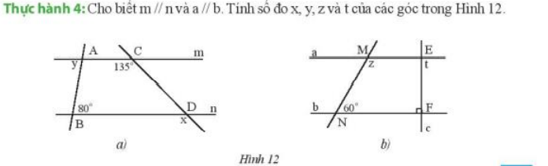
Nhóm 1: Hình 12a
Nhóm 2: Hình 12b

Slide 21
Nhóm 1: Hình 12a
Vì m // n nên ta có:
(cặp góc so le trong)
(cặp góc đồng vị)
Nhóm 2: Hình 12b
Vì a // b nên ta có:
(cặp góc so le trong)
(cặp góc so le trong).

Slide 22
Bài 1: Điền vào chỗ trống (...) trong các phát biểu sau:
a, Nếu đường thẳng c cắt đường thẳng a, b tạo thành một cặp góc so le trong………………….. thì a//b.
b, Nếu đường thẳng m cắt đường thẳng a, b tạo thành một cặp góc đồng vị…………………… thì a//b.
c, Nếu một đường thẳng cắt hai đường thẳng song song thì:
Hai góc so le trong ..................
Hai góc đồng vị .......................
bằng nhau
bằng nhau
bằng nhau
bằng nhau

Slide 23
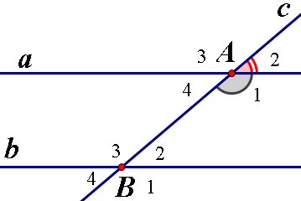
Bài 2: Hình dưới cho biết a//b và c cắt a tại A, cắt b tại B.
Hãy điền vào chỗ trống(...) trong các câu sau:
a)
(Vì là cặp góc so le trong)
b)
( Vì là cặp góc đồng vị)
c) (Vì ...................................)
là cặp góc đối đỉnh
đều bằng
d) (Vì .....................)

Slide 24
BT7- sgk:
Giải:
a)
b) Vì m // n nên ta có:
(hai góc đồng vị)
Mà (hai góc kề bù)
hay

Slide 25
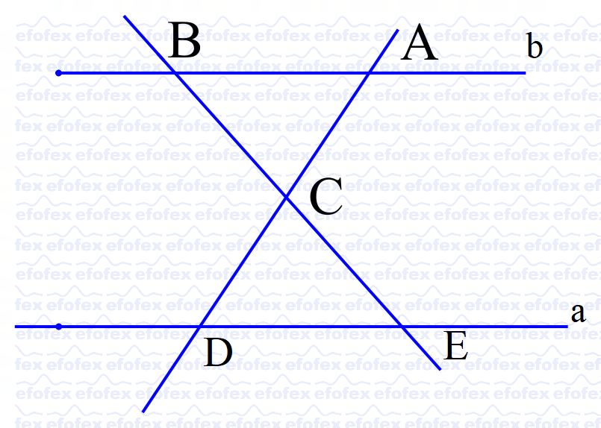
Vận dụng 1:
Giải
Vì a // b nên ta có:
( cặp góc so le trong)
( cặp góc so le trong)
( cặp góc đối đỉnh).
Vận dụng 2:
Giải
Vì a // b nên ta có:
( cặp góc đồng vị)
Hay c cũng vuông góc với b.

Slide 26
Hướng dẫn về nhà
- Xem lại dấu hiệu nhận biết, tính chất và cách vẽ hai đường thẳng song song, nội dung tiên đề Euclid.
Về nhà làm bài tập 1 đến 6 trang 80, 81- SGK.

